Slide 1
Bases de Diseño de Software
Principios SOLID – OCP
Principio de Abierto-Cerrado
Docente: Ing. Victor Valotto
2015

Slide 2
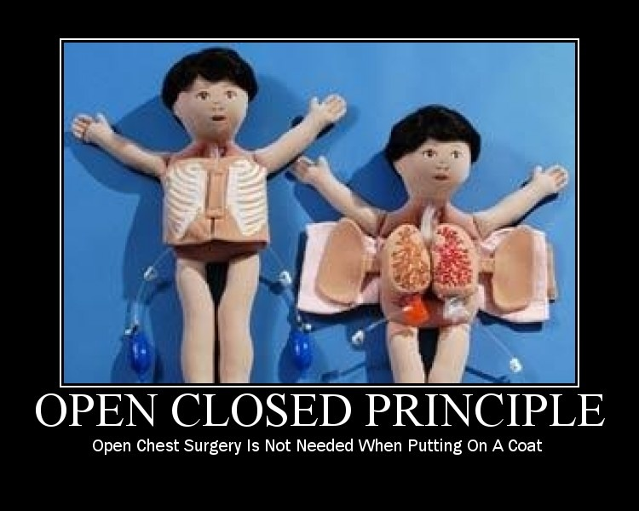
Principio Abierto - Cerrado

Slide 3

Principio Abierto - Cerrado
Todo sistema de programación cambia durante su vida útil.
Lamentablemente los a veces los cambios son espeluznantes

Slide 4

Principio Abierto - Cerrado
Como mantenerse estable ante los cambios constantes.
Las entidades de software (clases, módulos,
funciones) deberían estar abiertas para
extensión pero cerradas para modificación.

Slide 5
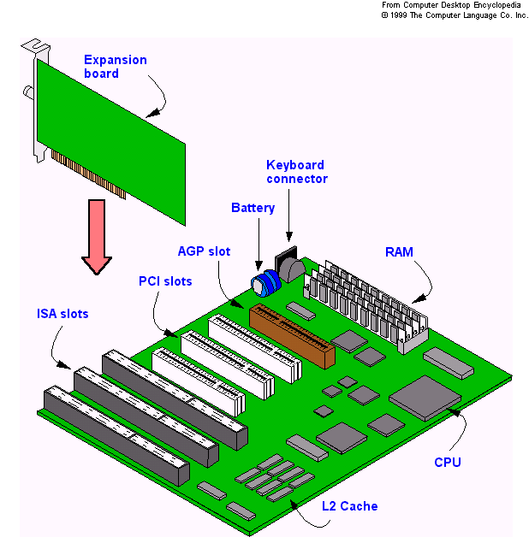

Principio Abierto - Cerrado
Los módulos que están de acuerdo al principio:
Son abiertos para la extensión: se debería permitir agregar nuevas características a un módulo.
Son cerrados para la modificación : no debería permitirse la modificación de código fuente excepto, obviamente, para extensión. (Solo para corregir)

Slide 6
Principio Abierto - Cerrado
La manera de aplicar del principio es a través de la abstracción y el polimorfismo.
Abstracción: entender que es lo invariable
Clases Abstractas, interfaces, métodos virtuales.
Polimorfismo: entender que puede cambiar.
La clases derivadas de las abstracciones implementan las variaciones y extensiones.
Notes:
En general, no importa lo "cerrado" es un módulo, siempre hay algún tipo de cambio contra el que no está cerrado. No existe un modelo que es natural a todos los contextos!
Entonces el cierre no puede ser completo, debe ser estratégico.
La experiencia de los diseñadores definen al aplicación de lo OCP contra los cambios mas probables.
Aparece entonces los costos de aprendizaje para aplicarlas abstracciones y además las consideración que las abstracción adicionan alguna complejidad.
“Si me engañas una vez, la culpa es tuya. Si me engañas dos veces, la culpa es mía”.
Como estimulamos el engaño????. Simulando del cambio lo antes posible:
TDD
Ciclos cortos de desarrollo
Desarrollar aspectos de infraestructura
Las características mas importantes primero
Despliegue inmediato.

Slide 7
Concepto

Slide 8
OCP
Importancia
Para tener en cuenta
Cada vez que se modifica un código, se corre el riesgo de romperlo.
A veces no es necesario cambiar librerías (por ejemplo, en código que no es nuestro).
Usar if or switch‐case si el número de casos probablemente no cambie.
Usar patrones cuando el número de casos probablemente cambie.
¡Usar SIEMPRE el sentido común!

Slide 9
Resumen - OCP
ABSTRACCION
POLIMORFISMO

